Slide 1
Segundo encontro do quinto ciclo
Contagem

Slide 2
Exercício 1:
Exemplo 1: De quantos modos 4 crianças podem formar uma roda?

Slide 3
Exercício 2:
Exemplo 3: Quantos anagramas podemos formar com a palavra MATEMÁTICA?

Slide 4
Exercício 3:
Exemplo 4:De quantos modos 6 pessoas (João, Maria, Pedro, Janete, Paulo e Alice) podem ser divididas em 3 duplas?

Slide 5
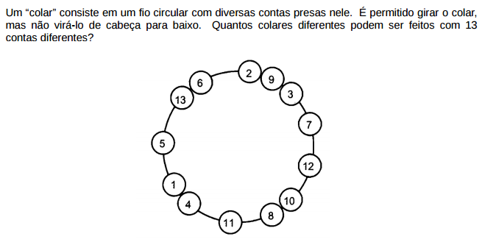
Exercício 4:
Problema 24:

Slide 6
Exercício 5:
Problema 4.6:Formalmente, um anagrama de uma palavra ou frase é uma permutação das letras para formar uma palavra ou frase diferente. Em anagramas, os espaços e acentos são ao geralmente ignorados. Por exemplo, um anagrama de “anagrama” é “naga a ram”. Em matemática, e para este problema, usamos com frequência “anagrama” para significar qualquer permutação de letras em uma palavra, de modo que consideramos “aaaarngm” como sendo um anagrama de “anagrama”.

Slide 7
Exercício 5:
a) Quantos anagramas tem a palavra MOCINHA?
b) Você pode encontrar um anagrama que signifique um animal? Você pode encontrar outros que sejam palavras em português?
c) Decifre a frase a seguir onde as palavras corretas estão substituídas por seus anagramas: VALORES BRALEMPOS SACATOMITEM TEMERIANIDA.
d) Quantos anagramas tem a palavra CABRA?
e) E quantos tem a palavra BANANA?

Slide 8
Exercício 6:
Exemplo 1. Maria tem três restaurantes favoritos. Um deles é uma hamburgueria, outro é um restaurante italiano e o terceiro é um restaurante japonês. Ela acabou de conseguir um novo emprego e, para comemorar, pretende jantar em um desses restaurantes durante os próximos quatro dias. Como o restaurante japonês é o seu favorito, ela decidiu que irá exatamente duas vezes a ele e uma vez a cada um dos demais. De quantas formas ela pode escolher a ordem em que irá jantar nesses restaurantes?

Slide 9
Exercício 7:
Exemplo 9. Um sapo está sobre uma reta. A cada pulo que ele dá, ele anda exatamente 15cm para a direita ou 15cm para a esquerda. Sabe-se que ele deu 10 pulos e retornou á sua posição original. Determine a quantidade de percursos distintos que ele pode ter percorrido.

Slide 10
Desafio:
Exemplo 8. O diretor de uma escola possui 4 canetas azuis, 5 canetas vermelhas, 3 canetas pretas e 1 caneta laranja. Ele deseja ficar com uma deles e distribuir as demais para os 12 professores de Matemática de sua escola, entregando uma para cada um deles. As canetas de uma mesma cor são idênticas;

Slide 11
Desafio:
a)De quantos modos ele pode fazer a distribuição?
b) De quantos modos ele pode fazer isso caso ele queira ficar com uma caneta vermelha?
c) De quantos modos ele pode fazer isso se ele não quer ficar com uma caneta azul?

Slide 12
Materiais:
1. Capítulo 4 da Apostila do PIC da OBMEP “Métodos de Contagem e Probabilidade”, Paulo Cezar Pinto Carvalho (direcionar o estudo apenas para permutações com repetições e circulares).
Teórico do Portal da Matemática “Permutações com elementos repetidos”, 2º Ano – Módulo de Princípios Básicos de Contagem. Autor: Prof. Angelo Papa Neto; Revisor: Prof. Antonio Caminha M. Neto. http://matematica.obmep.org.br/uploads/material_teorico/cb4c5cmdhggko.pdf 3.
Material Teórico do Portal da Matemática “Permutação circular”, 2º Ano – Módulo de Métodos Sofisticados de Contagem. Autor: Prof. Angelo Papa Neto; Revisor: Prof. Antonio Caminha M. Neto. http://matematica.obmep.org.br/uploads/material_teorico/2242r0gioudc4.pdf

Slide 13
Materiais importantes:
http://matematica.obmep.org.br/uploads/material/gfemxnydsdkok.pdf
http://matematica.obmep.org.br/uploads/material/hvgyb71kxo0s0.pdf

Slide 14
Vídeos:
Link: http://matematica.obmep.org.br/index.php/modulo/ver?modulo=15# 1.Permutação com Repetição; 2.Exercícios de Permutação com Repetição. Link: http://matematica.obmep.org.br/index.php/modulo/ver?modulo=16#v95 1.Permutação Circular; 2.Exercícios sobre Permutação Circular – parte 1; 3.Exercícios sobre Permutação Circular – parte 2; 4.Exercícios sobre Permutação Circular – parte 3; 5.Exercícios sobre Permutação Circular – parte 4.

